Slide 1







RED APS SERVICIO DE SALUD COQUIMBO
Subdirección de Atención Primaria de Salud
Servicio de Salud Coquimbo
Mayo 2020

Slide 2



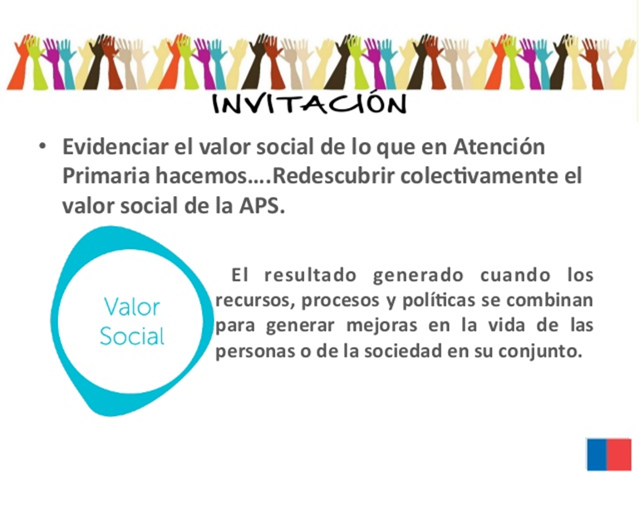
Declaración de Alma Ata (1978)
  Definió como meta para el año 2000 “Salud para todos”, Además reconoció que la estrategia que podía permitir llegar a esta meta era la Atención Primaria de Salud.
OMS (2008)
“La asistencia sanitaria esencial accesible a todos los individuos y
familias de la comunidad a través de medios aceptables para ellos, con su plena participación y
a un costo asequible para la comunidad y el país”
CHILE (2017)
Documento de Posición Respecto del Valor Social de la Atención Primaria de Salud
Notes:
objetivos sanitarios planteados para el período 2011–2020, entre los que se cuentan mejorar la salud de la población a lo
largo de su ciclo o curso vital, además de aportar en la reducción de las inequidades en salud
y al aumento de la satisfacción usuaria.

Slide 3

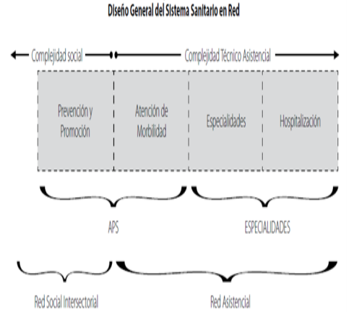

APS como centro de las redes integradas de salud
Red de organizaciones
Presta servicios de salud equitativos e integrales
Población definida
Rendición de cuentas por resultados clínicos y económicos
Hospitales
APSM
Otros centros
Territorio
Determinantes sociales de la Salud
Gobiernos locales

Slide 4
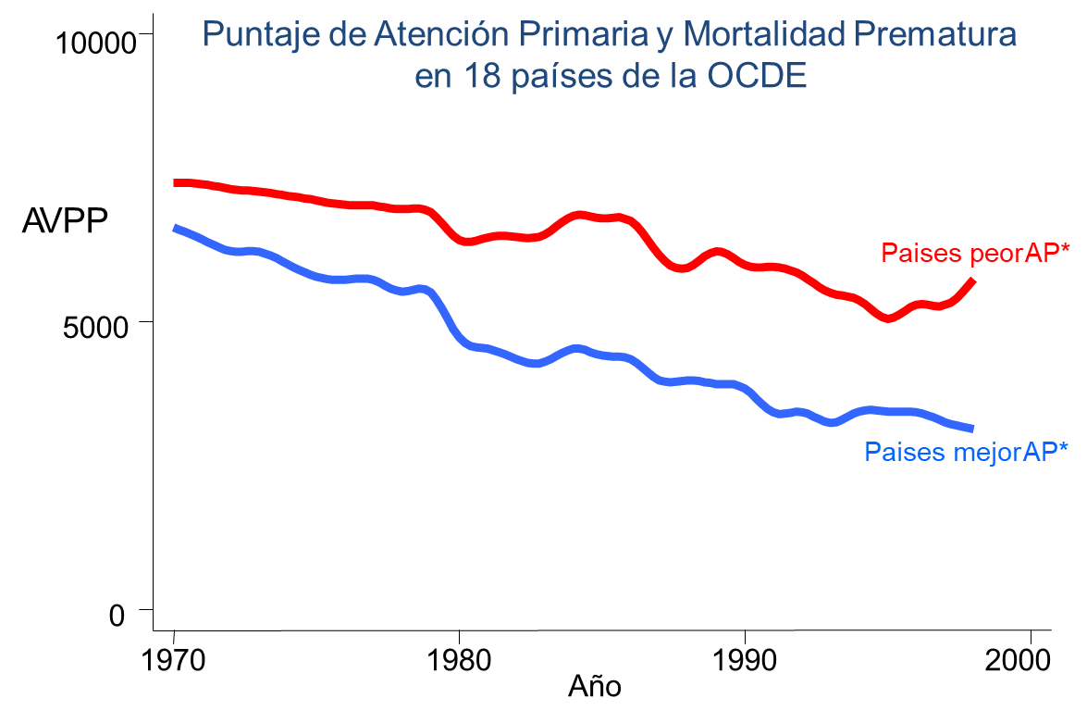
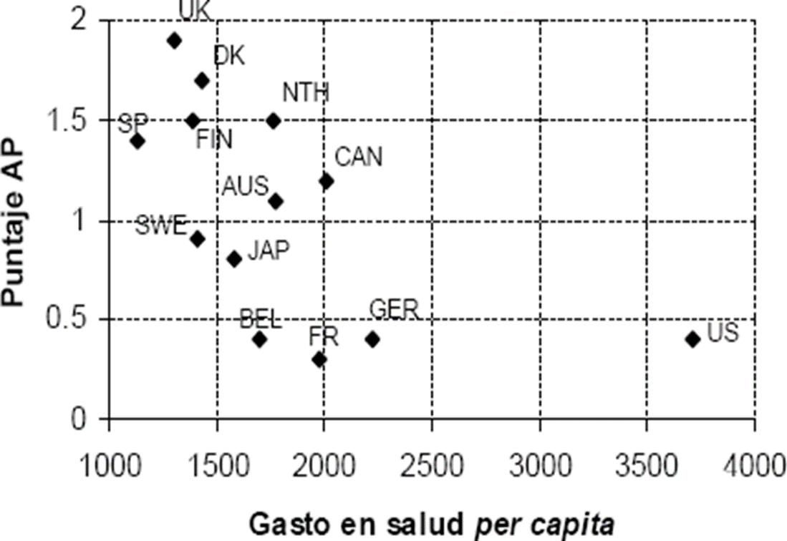
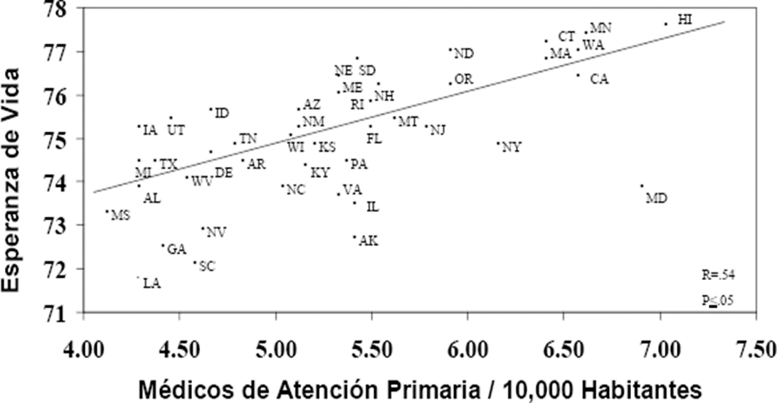
Evidencia de Impacto en Salud de Sistemas Basados en APS y Medicina Familiar
A mayor Dotación de médicos familiares, mayor esperanza de vida
A mayor puntaje de APS, menor Mortalidad Prematura
A mayor puntaje de APS menor Gasto en Salud
¹Macinko et al, Health Serv Res 2003; 38:831-65.
²Starfield B, Shi L. Policy relevant determinants of health: an international perspective. Health Policy 2002; 60: 201-218
³Shi L, Macinko J, Starfield B, Wulu J, Regan J, Politzer R. The relationship between primary care, income inequality, and mortality in US States, 1980-1995. J Am Board Fam Pract. 2003; 16: 412-22.
Notes:
Un estudio ecológico (Macinko et al., 2003) comparó 18 países pertenecientes a la Organización para la Cooperación y el Desarrollo Económico (OCDE) durante el período 1970 a 1998, y mostró que la existencia de sistemas de atención primaria fuertes, medidos a través de aspectos como regulación, financiamiento, tipo de prestador (generalistas/especialistas), acceso y continuidad, entre otros, se asociaba negativamente con diversos indicadores de mortalidad prematura

Slide 5

Modelo de Atención Integral en Salud con Enfoque Familiar y Comunitario
DEFINICIÓN
  Es el conjunto de acciones que promueven y facilitan la atención eficiente, eficaz y oportuna
  Que se dirige, más que al paciente o a la enfermedad, a las personas, consideradas en su integralidad física y mental y como seres sociales pertenecientes a diferentes tipos de familia y comunidad
  Que están en un permanente proceso de integración y adaptación a su medio ambiente físico, social y cultural.

Slide 6
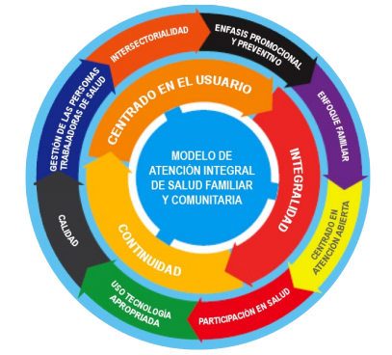
Principios del Modelo
Continuidad de los cuidados
Atención Integral
Atención centrada en la persona

Slide 7

La implementación del Modelo de Atención Integral de Salud ha sido un desafío no menor en materia de salud pública en nuestro país. Representando un cambio no sólo de denominación, sino también en la práctica, ya que ha desafiado a los equipos de salud a trabajar: con las familias, a ensayar nuevas formas relacionales, a poner al usuario y su salud al centro de su quehacer y a constituirse en eje de Desarrollo Social.
Para hacer realidad los principios del Modelo, los equipos de Atención Primaria deben definir su población a cargo y conocerla
Determinantes Sociales de la Salud
Gobierno de Chile | Servicio de Salud Coquimbo

Slide 8
Acciones a través del ciclo vital
  Consultas: morbilidad, nutricional, kinésica y de salud mental
  Controles: de salud, crónicos, malnutrición y otros
  Atención odontológica
  Atención ginecoobstétrica
  Consejerías
  Consulta social
  Tratamiento y curaciones
  Visita / Atención domiciliaria
  Intervención psicosocial
  Inmunizaciones / TBC
  Programas Alimentarios
  Actividades grupales, comunitarias y de educación
  Laboratorio básico

Slide 9
¿Y qué pasa en la región?

Slide 10





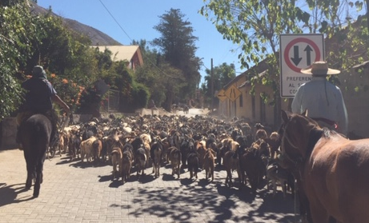

Slide 11
DESAFIO:
MANTENER A LA GENTE SANA
¿Y COMO?

Slide 12
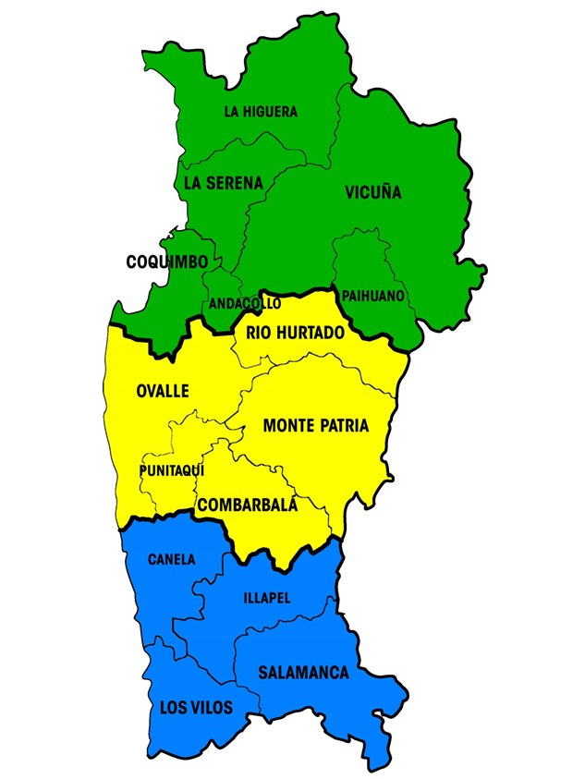
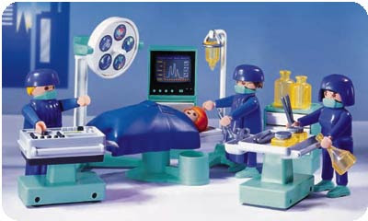


RED
ATENCIÓN PRIMARIA SERVICIO DE SALUD COQUIMBO
APS
2 comunas
Costo fijo
APS
14 Comunas Salud Municipal
1 comuna Dependiente del SS
APS
1
6
1
Hospitales comunitarios
Atención ambulatoria.
Hospitalización.
Urgencia.
Atención domiciliaria.
Actividades comunitarias.
5
8
1
1
5
4
1
1
CESFAM
2
31
Centros de Salud Familiar (CESFAM)
Desde 5.000- 30.000 usuarios.
Equipos multidisciplinarios de cabecera y transversal.
Sectores (5.000 personas).

Slide 13
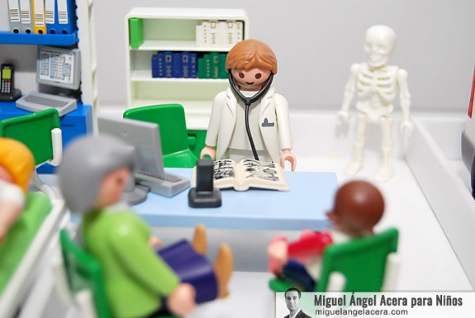


RED
ATENCIÓN PRIMARIA SERVICIO DE SALUD COQUIMBO
APS
2 comunas
Costo fijo
APS
14 Comunas Salud Municipal
1 comuna Dependiente del SS
APS
CECOSF
Menos de 5.000 usuarios (1 sector del CESFAM externalizado.
Énfasis promocional y preventivo.
Complementariedad de cartera con el CESFAM base.
10
97
Posta de Salud Rural (PSR)
Población entre 500 y 4.500 personas.
Paramédico permanente y sistema de rondas.

Slide 14
RED
ATENCIÓN PRIMARIA SERVICIO DE SALUD COQUIMBO
APS
2 comunas
Costo fijo
APS
14 Comunas Salud Municipal
1 comuna Dependiente del SS
APS
Tipo de Establecimiento | Total
HOSPITALES COMUNITARIOS | 5
CENTROS DE SALUD | 31
CECOSF | 10
PSR | 97
SAR | 4
SAPU | 11
SUR | 9
CCR | 16
UAPO | 4

Slide 15

Establecimientos de APS
ELQUI
17 CESFAM
6 CECOSF
22 PSR
Hospital de Vicuña y Andacollo
LIMARÍ
11 CESFAM
4 CECOSF
39 PSR
Hospital de Combarbalá
CHOAPA
Hospital de Salamanca y Los Vilos
3 CESFAM
36 PSR

Slide 16

ACTUALIZACIÓN ARSENAL FARMACOLÓGICO APS 2018 - 2020
El Arsenal Farmacológico es una lista básica de medicamentos para atender los requerimientos establecidos en los esquemas terapéuticos del establecimiento, cuyo objetivo es orientar la conducta de prescripción.
El Arsenal Farmacológico de APS, es visado por la Seremi de Salud y se encuentra publicado en la página web del SS Coquimbo. Es propuesto, revisado y actualizado cada 2 años por el Comité de Farmacia y Terapéutica del Hospital o del Comité de Farmacia de la Red Asistencial para la APS.
Las PSR tienen su propio Arsenal Básico para manejo de los TENS.

Slide 17
Programas Ministeriales en APS
  Artrosis
  Cardiovascular
  Epilepsia
  IRA-ERA
  Hipotiroisdismo
  Parkinson
  De la Mujer
  Climaterio
  Presbicia Adulto mayor
  Chagas
  TBC

Slide 18
FOFAR
¿ Qué significa?
Fondo de Farmacia y se implementó en el año 2014, con el objetivo de entregar oportuna y gratuitamente los medicamentos para el tratamiento de Hipertensión, Diabetes Mellitus II, Colesterol alto.
¿Qué entrega?
Medicamentos para HTA, DM II, Colesterol alto.
Insumos para el manejo avanzado de heridas de Pie Diabético.
Pastilleros
Bolso térmico con congelante para insulinas
Máquinas hemoglucotest-cinta medidora de glicemia-lancetas
Recurso humano: TENS y Q.F.
Contactabilidad

Slide 19

CARTERA DE LABORATORIO
HEMATOLOGIA
HEMATOCRITO
HEMOGLOBINA
HEMOGRAMA
TIEMPO DE PROTOMBINA
TTPA ( O TTPK )
HEMOGLOBINA GLICOSILADA
VELOCIDAD DE SEDIMENTACIÓN ( VHS )
BIOQUIMICA SANGUÍNEA
ACIDO ÚRICO
BILIRRUBINA TOTAL Y CONJUGADA
COLESTEROL TOTAL
COLESTEROL HDL
CREATININA
CREATIN QUINASA CK TOTAL
DEPURACIÓN DE CREATININA ( CLEREANCE )
FOSFATASAS ALCALINAS
GLUCOSA
PROTEÍNAS TOTALES
TEST DE TOLERANCIA A LA GLUCOSA ( TTG Ó PTGO )
TRANSAMINASA, OXALACETICA (GOT/AST),
TRANSAMINASA, PIRUVICA (GPT/ALT)
TRIGLICÉRIDOS
UREA ( O NITRÓGENO UREICO )
PERFIL HEPATICO
ELECTROLITOS PLASMATICOS (Na, K y CL)
PERFIL LIPIDICO
TIROESTIMULANTE ( TSH )
T4 LIBRE
T3
T4
PERFIL BIOQUIMICO
GGT (GAMMA GLUTAMILTRANSPEPTIDASA)
SCREENING DE DROGAS (LITIO, ACIDO VALPROICO, CARBAMAZEPINA, DIAZEPAM, FENOBARBITAL, FENITOINA)
ORINAS
CREATININA CUANTITATIVA EN ORINA
GONADOTROFINA CORIONICA (TEST EMBARAZO)
FISICO QUÍMICO DE ORINA ( aspecto, color, densidad )
ORINA COMPLETA
MICROALBUMINURIA CUANTITATIVA
PROTEÍNAS ( CUANTITATIVAS ) EN ORINA
DEPOSICIONES
LEUCOCITOS FECALES
SANGRE EN DEPOSICIONES (HEMORRAGIAS OCULTAS)
AZUCARES REDUCTORES ( PH Y FELLING )
INMUNOLOGIA
FACTOR REUMATOIDEO
MICROBIOLOGIA
EXAMEN DIRECTO AL FRESCO (incluye trichomonas de flujo vaginal)
V. D. R. L.
UROCULTIVO ( recuento de colonias y antibiograma )
GRAM ( de flujo vaginal )
CULTIVO PARA GONOCOCO
ANTIBIOGRAMA CORRIENTE (en caso de hallazgo de gonococo )
PARASITOLOGIA
COPROPARASITOLÓGICO SERIADO, MÉTODO PAF
EXAMEN DE GRAHAM
DIAGNÓSTICO DE GUSANOS MACROSCÓPICOS
FLUJO VAGINAL O SECRECION URETRAL
Your Text
Test Elisa para CHAGAS
Baciloscopias /cultivo

Slide 20
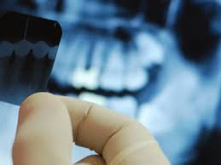
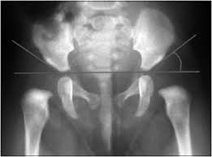
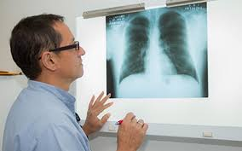

CARTERA DE PRESTACIONES
Otros Exámenes de Apoyo Diagnóstico:
Ecotomografía Abdominal
Ecografía 1 trimestre embarazo
Mamografía, Ecografía mamaria
Rx Pelvis 3 meses
Rx Torax IRA, ERA, NAC, TBC
Fondo de Ojo
Audiometría
Endoscopias
Rx dental
PSF, PRAPS, GES

Slide 21
IAAPS 2020
ACTIVIDAD GENERAL
GES (100%) Indicador crítico
Establecimientos auto evaluados MAIS (100%)
Cobertura efectiva DM2 en personas de 15 y mas años (30%)
Continuidad de la atención L-V 8:00 a 20:00 hrs. y Sab. de 9:00 a 13:00 hrs. Fármacos trazadores disponibles.
EMP hombres y mujeres de 20 a 64 años (25%)
Cobertura de Evaluación del desarrollo Psicomotor de niños/as de 12 a 23 meses bajo control (95%)
Cobertura HTA en personas de 15 y mas años (54%)
EMP 65 y más años (55%)
Tasa visita domiciliaria integral (0,22)
Tasa de consultas de morbilidad y de controles médicos, por habitante año (1,2)
Cobertura de vacunación anti influenza en población objetivo (80%)
RISS
Cobertura de control de salud integral a adolescentes de 10 a 14 años (18%)
Proporción de niñas y niños menores de 3 años libre de caries en población inscrita (60%)
Ingreso precoz de mujeres a control de embarazo (90%)
Porcentaje de consultas y controles resueltos en APS (> 90%)
Estrategia RISS
Proporción de niñas y niños menores de 6 años con estado nutricional normal (60%)
Cobertura de Atención Integral de trastornos mentales en personas de 5 y más años (17%)
Proporción de población de 7 a menos de 20 años con alta odontológica total (21%)
Porcentaje de adolescentes inscritos de 15 a 19 años bajo control de regulación de la fertilidad (25%)
Impacto
Producción
Cobertura efectiva

Slide 22
METAS SANITARIAS 2020
Cobertura LME 6 meses (60%)
Cobertura efectiva DM2 en personas de 15 y mas años (30%)
Mujeres de 25 a 64 años con PAP vigente (80%)
Cobertura efectiva HTA en personas de 15 y mas años (54%)
Alta odontológica integral 12 años (75%)
Evaluación anual pie DM (90%)
Alta odontológica integral embarazadas (68%)
Recuperación del Desarrollo Psicomotor (90%)
Alta odontológica integral 6 años (79%)
Plan de participación (80%)

Slide 23
100% de las comunas en tramo 1

Slide 24
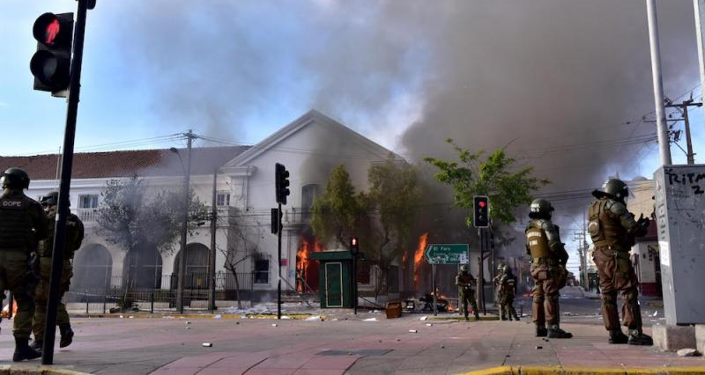

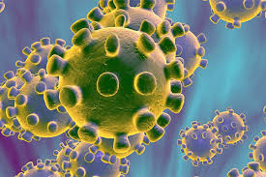
DESAFIOS

Slide 25
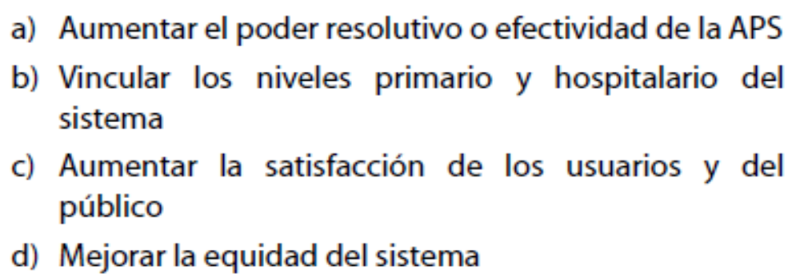
Montoya-Aguilar C. “La Atención Primaria de Salud en Chile y el papel de los médicos. Nuevos objetivos en el año 2010”. Cuad Méd Soc (Chile) 2010, 50 (3): 167-177.

Slide 26

Algunos Nodos a trabajar
MAIS con diferentes grados de avance en la región.
Comunicación interniveles (Referencia-Contrarreferencia).
Fragmentación dentro de la red asistencial.
Desconocimiento del arsenal farmacológico APS.
Dispersión geográfica como barrera de entrada.
Laboratorio e imagenología:
  Cartera acotada.
  Oportunidad.
  Validación dentro de la Red.
Programación en red.
Contingencias: Lo social – Lo pandémico.

Slide 27
RED APS SERVICIO DE SALUD COQUIMBO
Subdirección de Atención Primaria de Salud
Servicio de Salud Coquimbo
Mayo 2020

